Slide 1

n
Základní škola, Hrádek 203
Projekt: CZ.1.07/1.400/21.1220
VY_32_INOVACE_03_Věcné učení_18_8. ročník_Drogy
Autor: Mgr. Jana Burdzová
Použití: určeno k prezentaci na interaktivní tabuli
Anotace: Jedná se o výukovou prezentaci učiva „Nebezpečí drog“, která by měla pomocí textu, otázek a obrázků pomoci žákům přiblížit tuto závažnou problematiku. Materiál je určen pro výuku žáků se středně těžkým mentálním postižením.

Slide 2
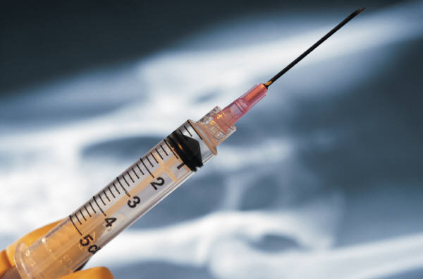
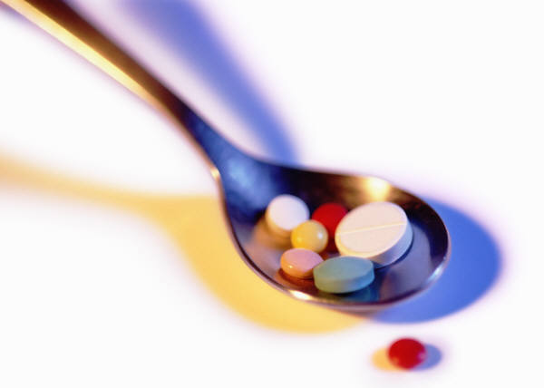
Když se řekne drogy
Co tě napadne, když slyšíš slovo drogy?

Slide 3
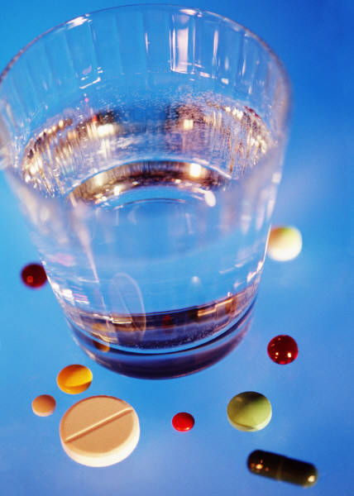
Co všechno mezi drogy patří
Jsou to nebezpečné návykové látky. Mohou vypadat jako barevné tabletky.

Slide 4
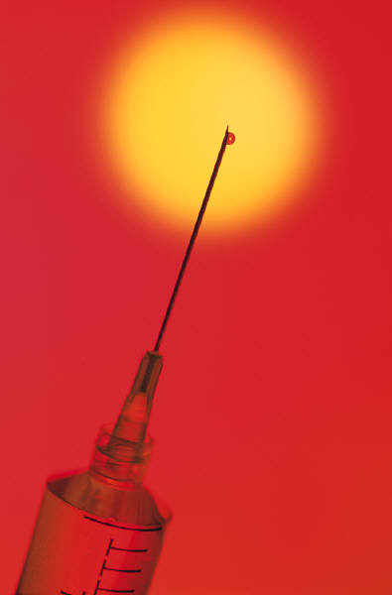
Nebo jako prášek, který si lidé rozpuštěný píchají injekcemi do žil.

Slide 5
Také jste možná slyšeli, že mladí lidé kouří trávu (marihuanu).
Návyk na tyto látky poškozuje zdraví a může mladému člověku zničit celý život.

Slide 6
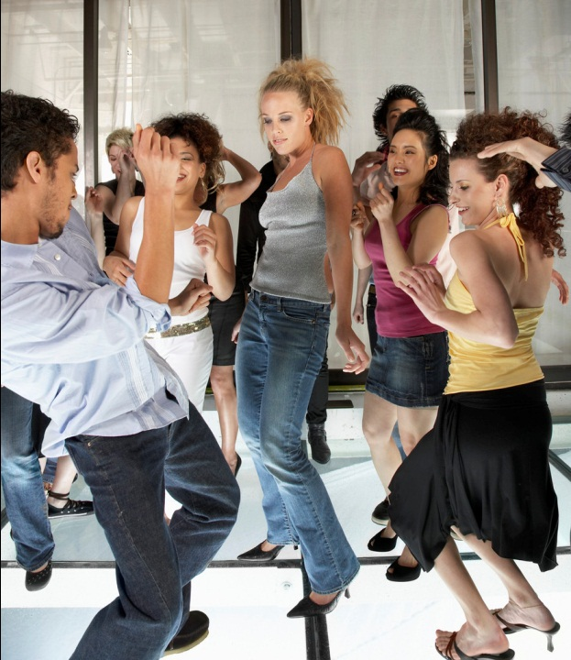
Kde se můžeme s těmito drogami setkat?
Tyto drogy vám může někdo nabídnout. Na diskotéce, ale klidně i na ulici blízko školy.

Slide 7

Pamatuj:
Od cizích lidí si nic neber, některé drogy vypadají jako hezká barevná tabletka
s obrázkem.
Nenech se od nikoho nutit, abys vyzkoušel sníst nebo vypít něco, co nechceš.
Na diskotéce nenechávej bez dozoru svoje pití, mohl by ti tam někdo hodit tabletu nebo nasypat prášek.

Slide 8
Když ti něco vnucuje tvůj kamarád, přemýšlej, jestli je to opravdu kamarád.
Nesahej na pohozenou injekční jehlu nebo stříkačku holou rukou. Hrozí ti poranění a nákaza infekční nemocí. Nález hned nahlas nejbližšímu dospělému člověku.
Pokud není jiné řešení a musíš stříkačku pohozenou na hřišti odklidit sám, navlékni si na ruku gumovou rukavici nebo alespoň igelitový sáček.

Slide 9
Jsou cigarety z obchodu také drogy?
Ano, jsou.
Víš proč?

Slide 10
Odpověď
Při kouření lidé vdechují kouř se spoustou škodlivých chemických látek. Tyto látky mohou způsobit řadu onemocnění.
I na krabičkách si kuřáci mohou přečíst o škodlivosti kouření a nebezpečí onemocnění rakovinou plic.
Proč přesto lidé nepřestanou kouřit?

Slide 11
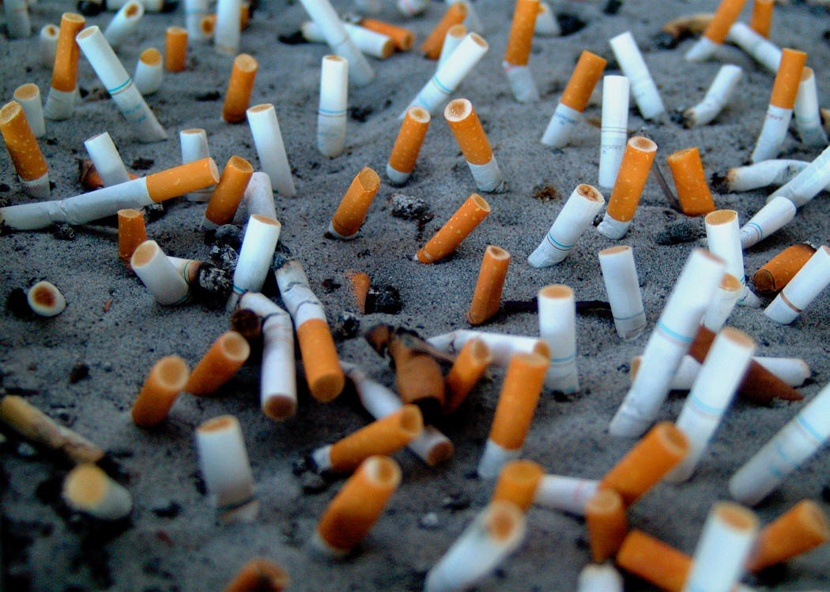
Odpověď
Protože tabákový kouř obsahuje nikotin a člověk si na něj rychle vytváří návyk. Nedokáže se potom často kouření zbavit celý svůj život.

Slide 12
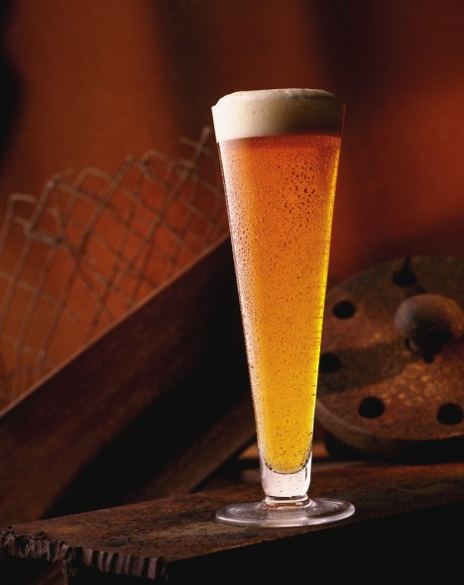
Znáš ještě nějakou drogu, která se dá koupit v obchodech?

Slide 13
Odpověď
Jistě jste poznali alkohol.
Užívání alkoholu je škodlivé. Už po malé dávce může u dětí dojít k otravě alkoholem. U těžších otrav dochází i k zástavě dechu. Při podezření na otravu alkoholem musíme zavolat lékaře.
Pozor, pivo a víno také patří mezi alkohol!

Slide 14
Citace ilustrace: www.office.microsoft.com

